Slide 1

Módulo 3: Introducción al modelado de datos
Diplomatura en Ciencias Sociales Computacionales y Humanidades Digitales (IDAES-UNSAM) - Agosto 2022

Slide 2
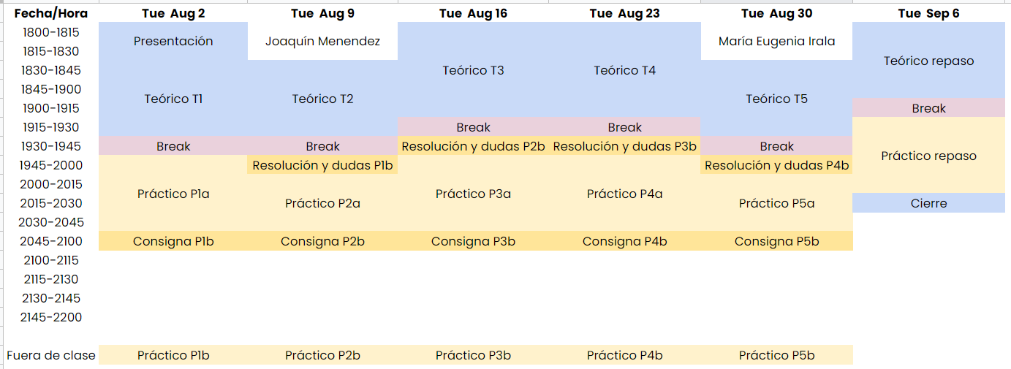
Estructura de las clases

Slide 3
Teórico 3: Clasificación: regresión logística, LDA, KNN

Slide 4
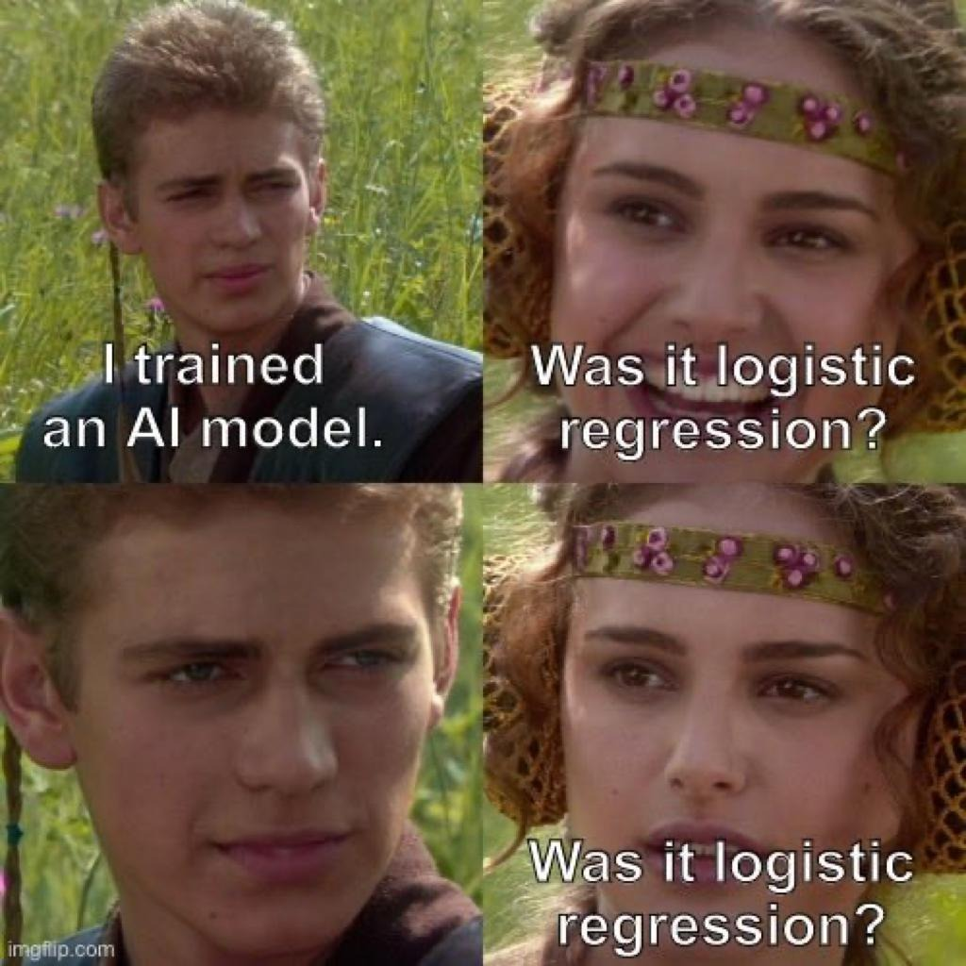

Slide 5
Agenda
Modelos de clasificación: para qué sirven y cuáles existen
Regresión Logística
Por qué no regresión lineal
Fórmula, coeficientes y lectura de outputs
Regresión Logística Múltiple y con predictores cualitativos
Intro a otros modelos de clasificación
Linear Discriminant Analysis (LDA)
K-nearest neighbors classifier (KNN)
Confusion matrix, sensitivity, specificity

Slide 6
I.Modelos de clasificación: para qué sirven y cuáles existen

Slide 7

Los modelos de clasificación sirven para Y categóricas
Los modelos de regresión (como las regresiones lineales de la clase pasada) sirven para predecir variables target cuantitativas: predicen una cantidad.
Los modelos de clasificación, en cambio, sirven para variables target cualitativas: nos dicen la probabilidad de pertenecer a una categoría del output.

Slide 8
Semáforo de modelos de clasificación: veremos algunos en este módulo y otros en el siguiente
Regresión Logística
Linear Discriminant Analysis
K-nearest neighbors
Decision Tree
Random Forest
Support Vector Machine
Neural Network
La veremos en este módulo
Los introduciremos en este módulo
Los verán en el próximo módulo

Slide 9
II.Regresión Logística

Slide 10
II.a.Por qué no regresión lineal

Slide 11
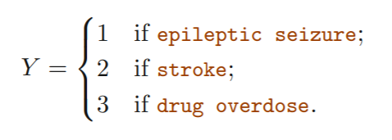
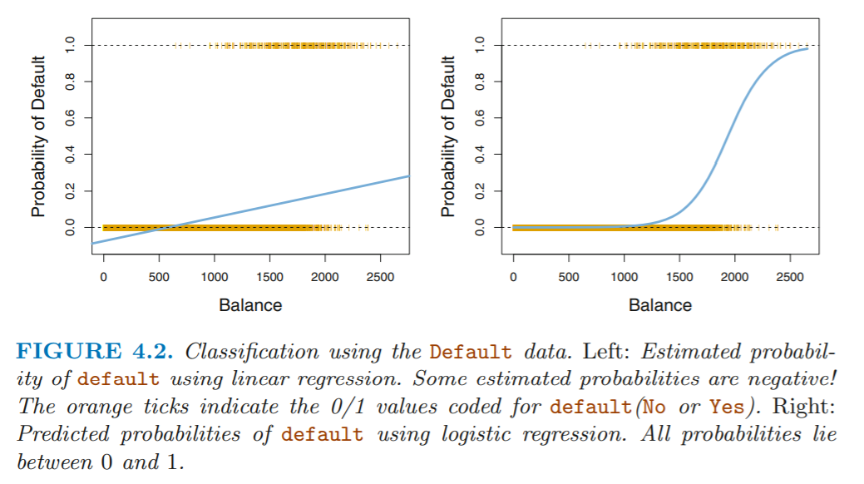
El problema de ordenalizar + probabilidades fuera de rango
Usar una regresión lineal para una variable target con más de 2 categorías implicaría convertirla en ordinal, lo que asume dos cosas problemáticas: que hay un orden entre las categorías y que son equidistantes.
Pero incluso con una dicotómica, regresión lineal daría probabilidades fuera del rango 0-1.

Slide 12
II.b.Fórmula, coeficientes y lectura de outputs

Slide 13
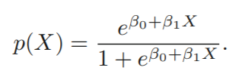
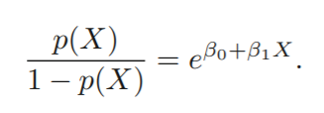
La función logística nos da como resultado la probabilidad de pertenecer a cada categoría de Y dado X
Función Logística
Los coeficientes son los mismos que en la regresión lineal: 𝛽₀ para el intercept y 𝛽₁ para la variable independiente. Pero están elevados sobre el número e, base del logaritmo natural.
La expresión de abajo es el odds. Valores cercanos a 0 indican baja probabilidad; más altos implican más alta probabilidad.
Odds

Slide 14
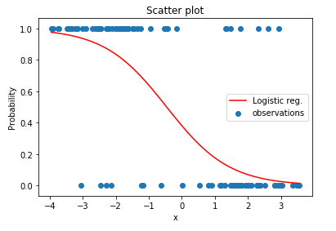
El resultado de la función es una curva en forma de S
La curva nos indica la probabilidad de pertenecer a cada categoría de Y para cada valor de X.
El límite de a partir de qué probabilidad (0.5? 0.2? 0.8?) predecimos cada categoría depende de nuestro objetivo y campo de estudio, como veremos más adelante.

Slide 15
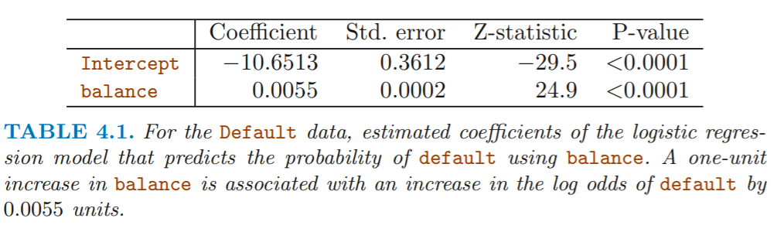

La lectura del output tiene similitudes y diferencias respecto de la regresión lineal
Similitudes: p-value pequeño nos indica baja probabilidad de rechazar hipótesis nula, es decir que existe relación entre las variables. Coeficiente positivo implica relación directa (“a > balance, > p de default”).
Diferencias: un aumento de una unidad en balance no implica un aumento de una unidad en default, sino que multiplica a los odds por e^{𝛽1}, es decir que el aumento en la probabilidad depende del sector de la curva en el que estemos.

Slide 16
II.c.Regresión Logística Múltiple y variables independientes cualitativas

Slide 17
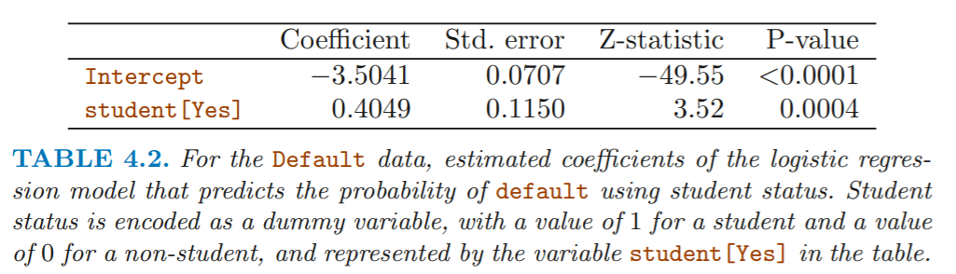
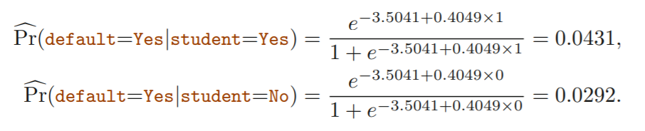
Podemos sumar variables cualitativas como dummies, igual que hicimos en la regresión lineal
El coeficiente (que en este ejemplo es significativo porque el p-value es pequeño) entonces nos habla de cuánta mayor probabilidad hay de defaultear si se es estudiante respecto de la categoría default (no estudiante).

Slide 18
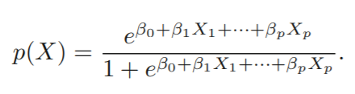
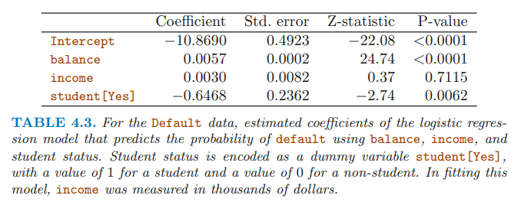
Al sumar variables X la convertimos en múltiple
Y nos pasa algo parecido a lo que nos sucedía en la regresión lineal múltiple: al controlar por otras variables, algunas relaciones significativas desaparecen. O peor, como en este caso en que student[yes] pasa a tener el sentido inverso.

Slide 19
III.Intro a otros modelos de clasificación

Slide 20
III.a.Linear Discriminant Analysis (LDA)

Slide 21

Qué es LDA y cuándo puede servirnos
Qué es:
Consiste en modelar la distribución de X para cada clase de Y; luego usa el teorema de Bayes para estimar p(X).
En qué casos performa mejor:
Cuando las clases de Y están bien separadas, cuando n es es pequeño y cuando tenemos más de 2 clases, LDA puede performar mejor que Regresión Logística.

Slide 22
III.b.K-nearest neighbors classifier (KNN)

Slide 23
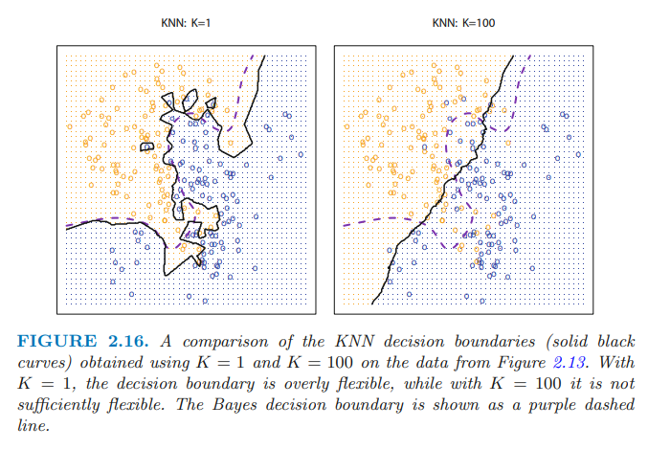
Qué es KNN y cuándo puede servirnos
Qué es:
Al igual que en la regresión-KNN, el KNN-classifier identifica las K observaciones de entrenamiento que estén más cercanas a una observación x₀ y las imputa a la clase mayoritaria entre ellas.
En qué casos performa mejor:
Cuando tenemos pocos predictores X y la frontera entre las clases es fuertemente no-lineal.

Slide 24
IV.Confusion matrix y threshold

Slide 25
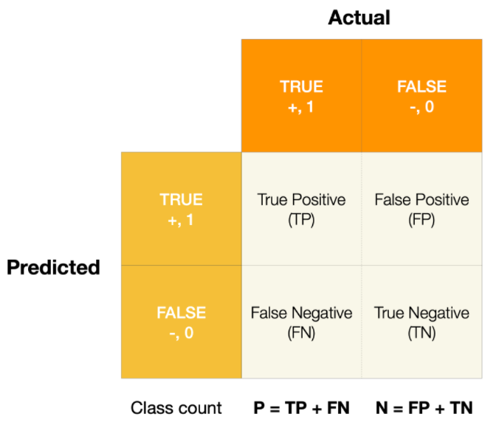

La matriz de confusión muestra cuán bueno es el modelo

Slide 26
Varias medidas nos dicen cuán bueno es un clasificador
Medida | Ecuación | Explicación
Sensitivity o Recall | True Positives / (True Positives + False Negatives) | La proporción de positivos identificados correctamente sobre el total de positivos reales: cuán bueno es el modelo detectando casos positivos.
Specificity | True Negatives / (True Negatives + False Positives) | La proporción de negativos identificados correctamente sobre el total de negativos reales: cuán bueno es el modelo evitando falsas alarmas.
Precision | True Positives / (True Positives + False Positives) | La proporción de positivos identificados correctamente sobre el total de positivos predichos: cuán preciso es el modelo al clasificar positivos.

Slide 27
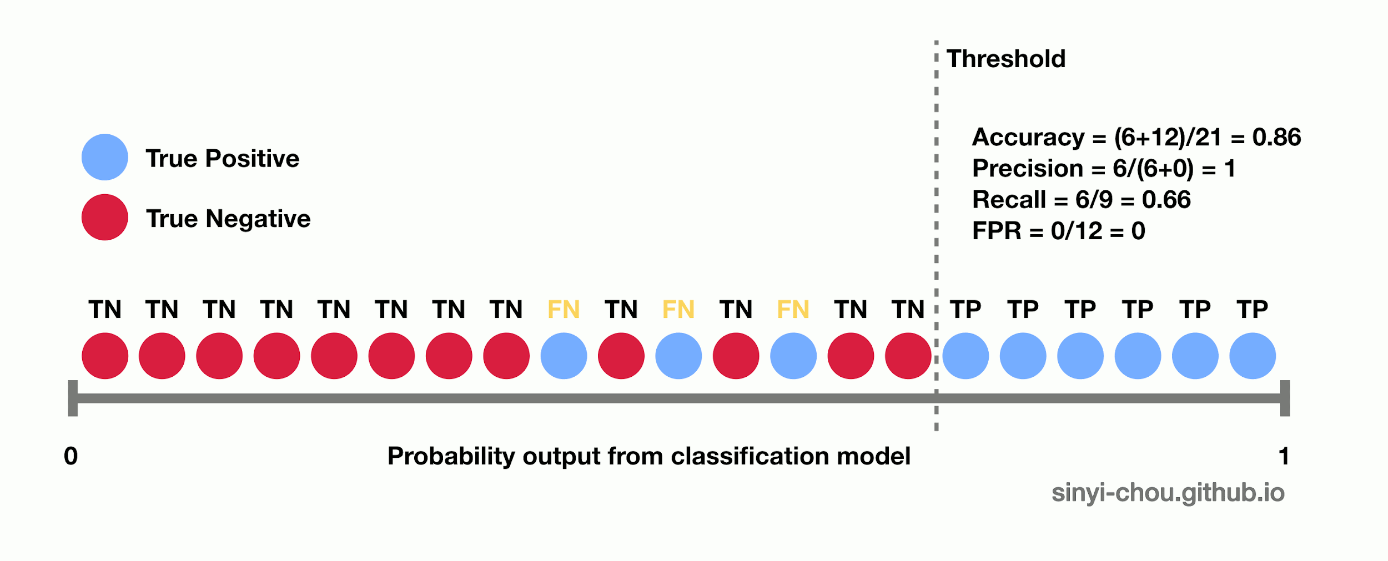
Mover el threshold: depende de nuestro objetivo

Slide 28
Vamos al break y luego al práctico con Tomi

Slide 29
La semana que viene

Slide 30
El martes que viene, 23 de agosto
Teórico: Cross-validation
Práctico: resolver guía P3b. Traer dudas y/o comentarios.

